Slide 1
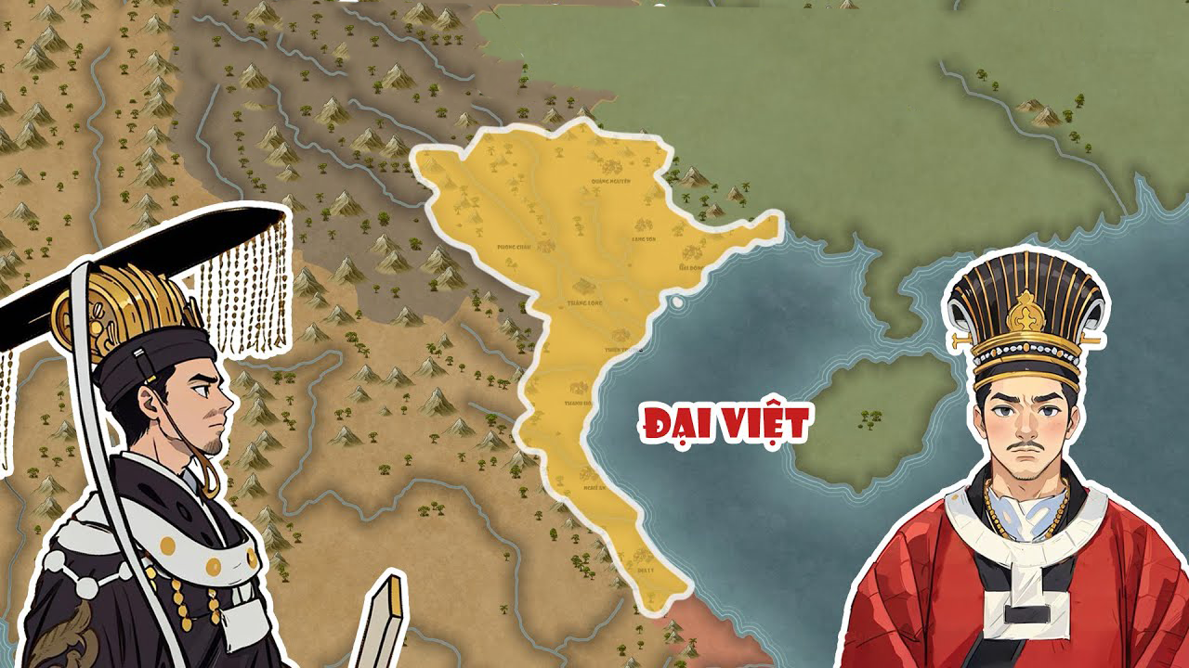



Slide 2




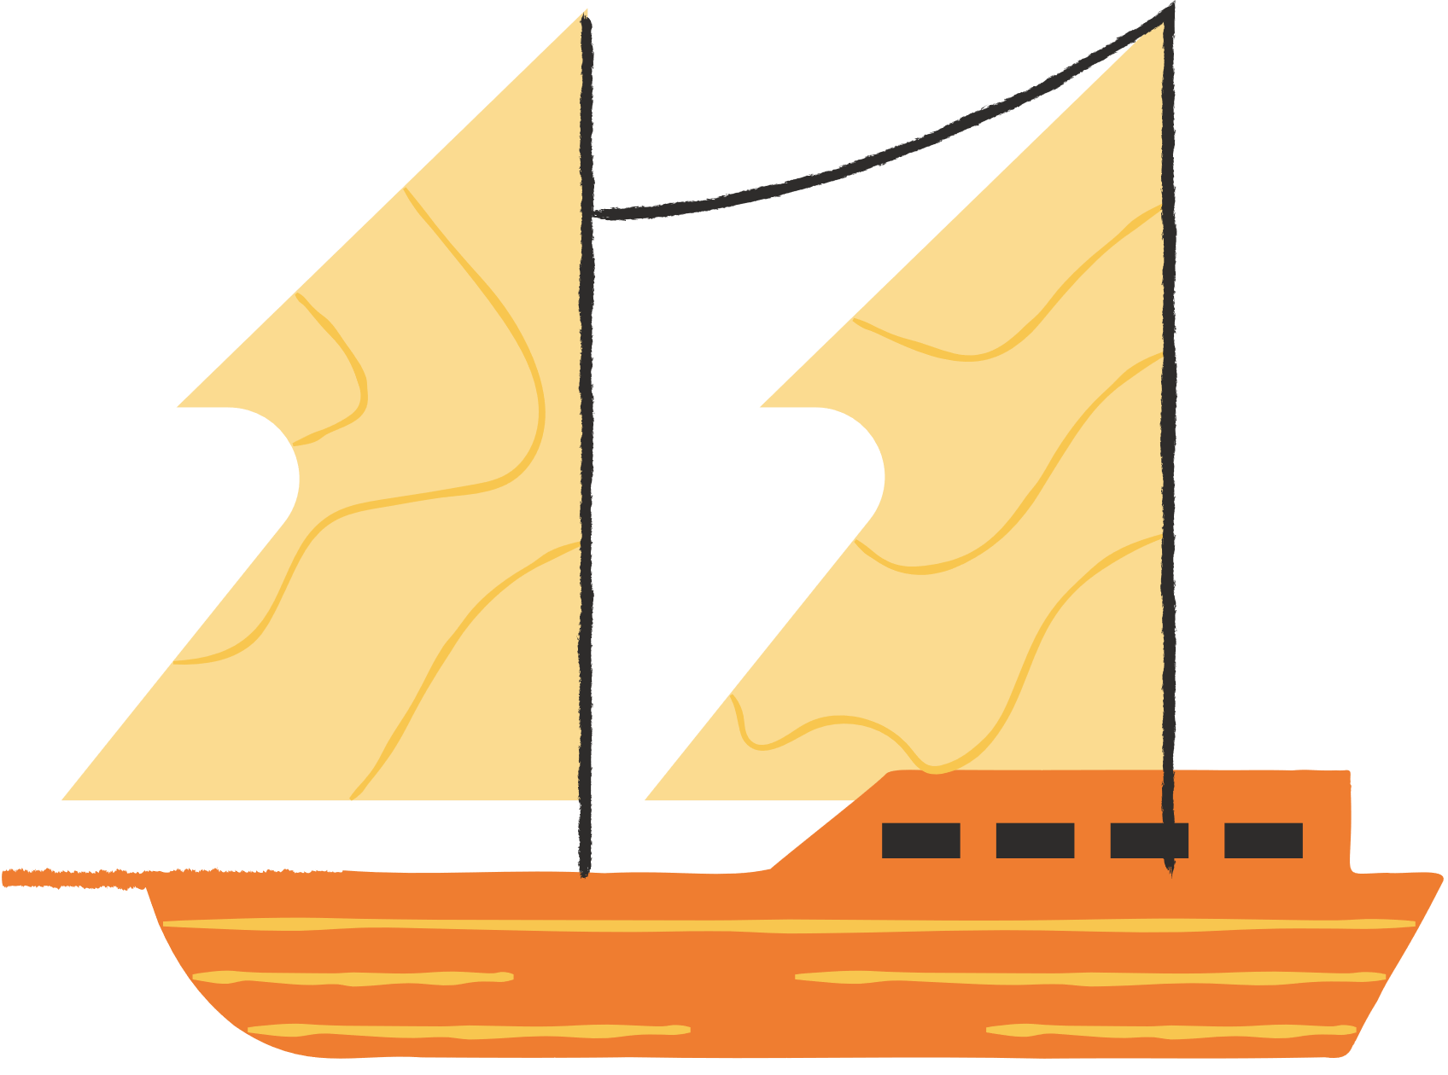
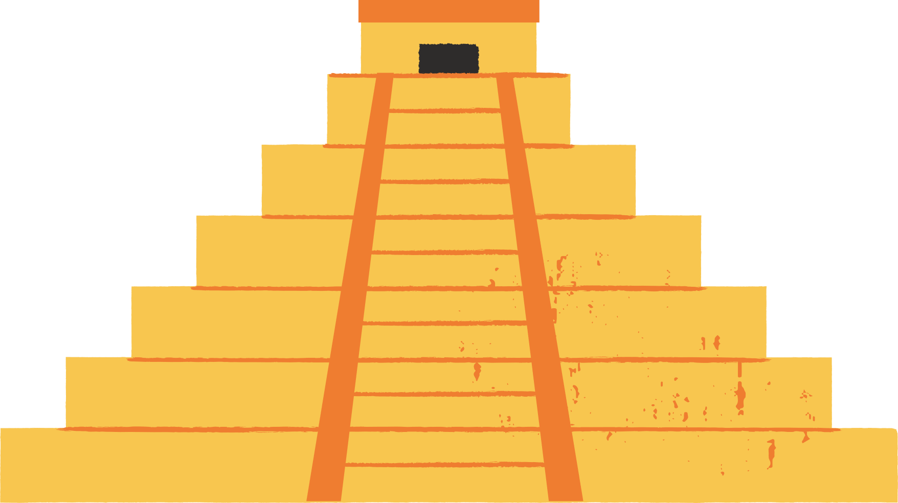

Slide 3



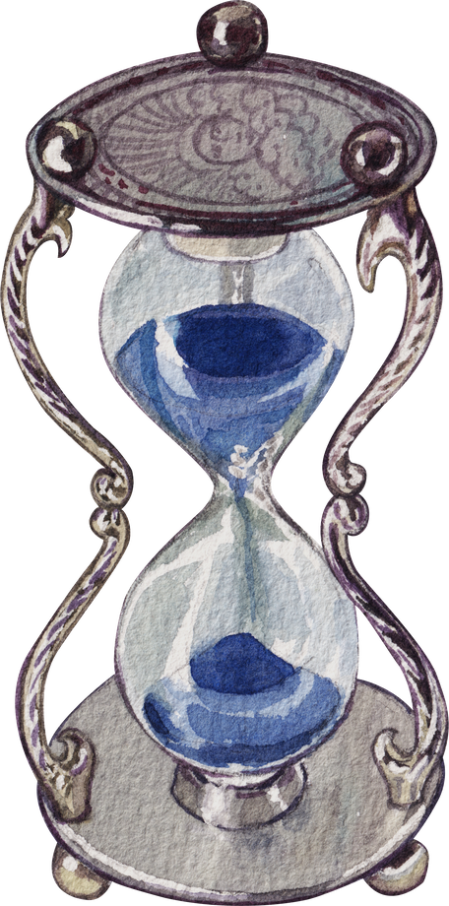


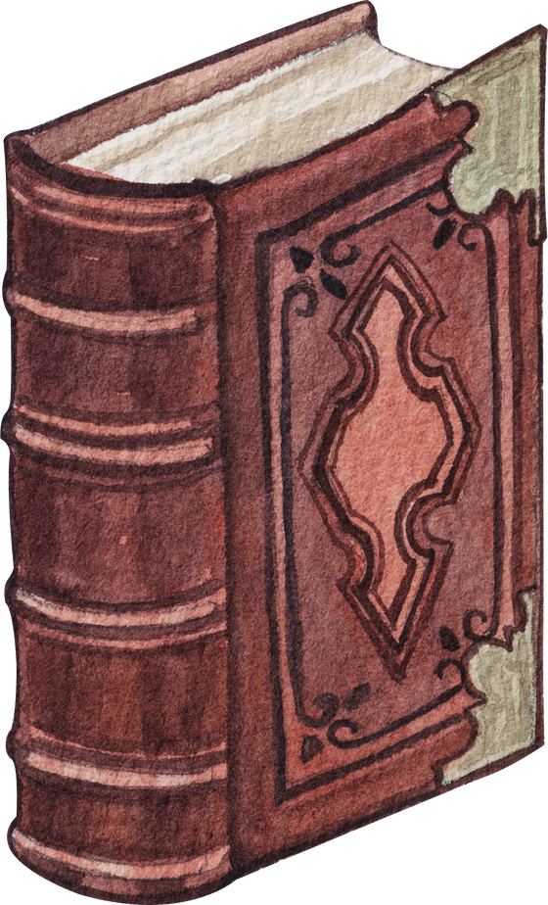
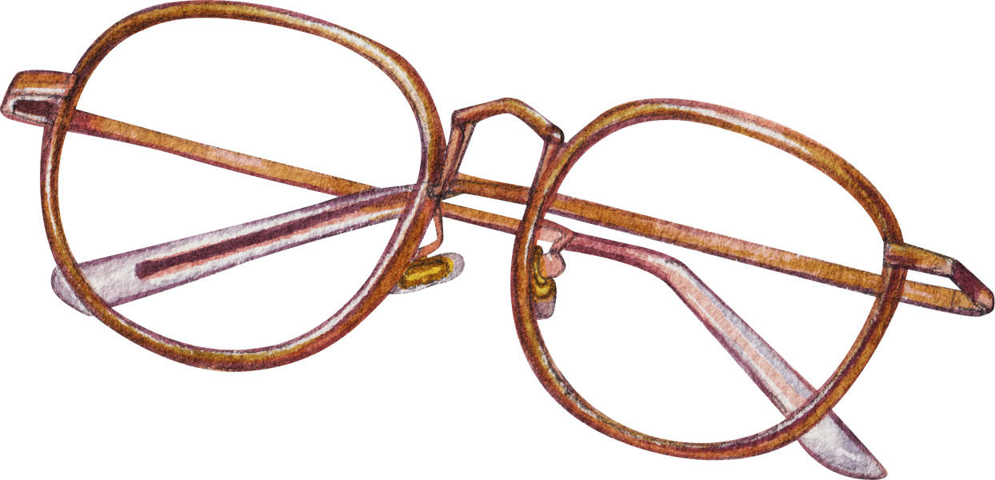

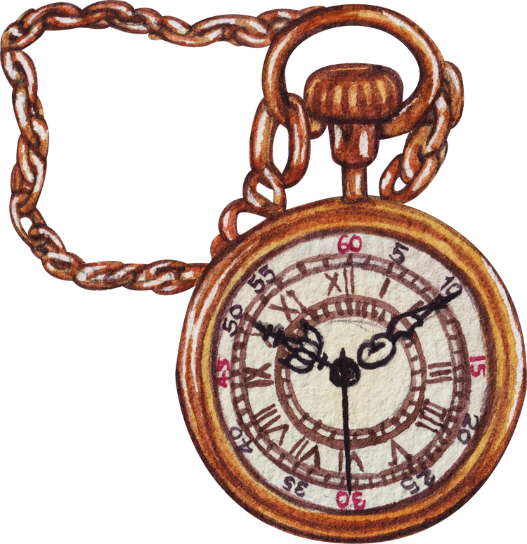
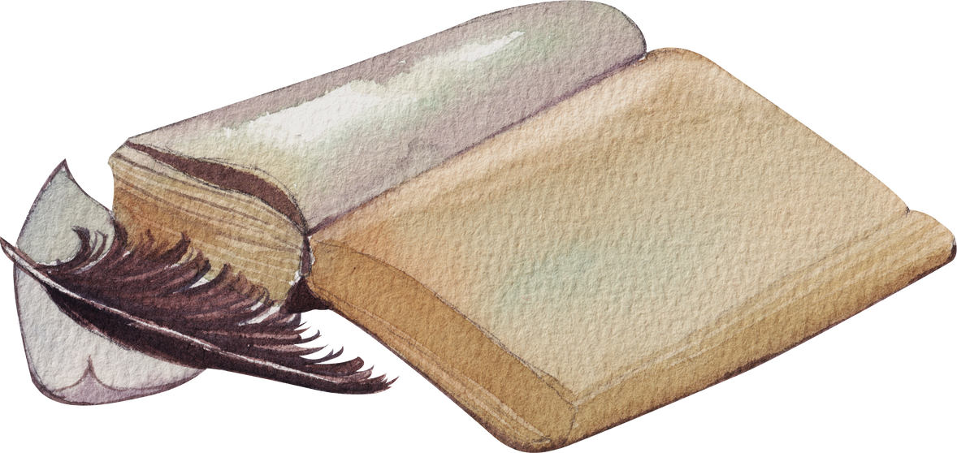

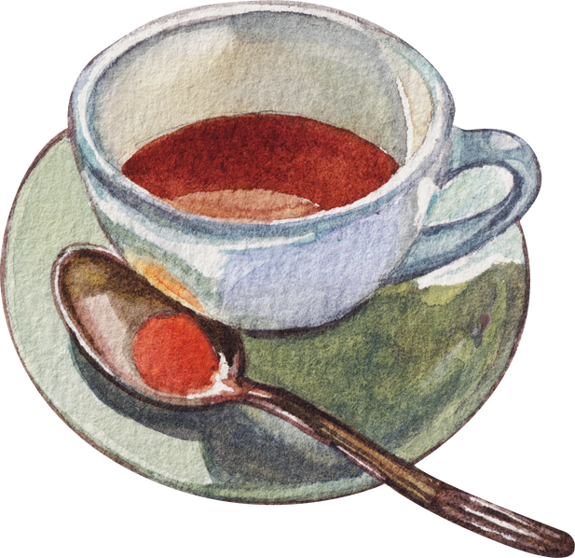
Hoạt động 1: Tìm hiểu về triều Lý và Lý công Uẩn

Slide 4
Hoạt động 2: Tìm hiểu việc định đô của Triều Lý

Slide 5


Slide 6
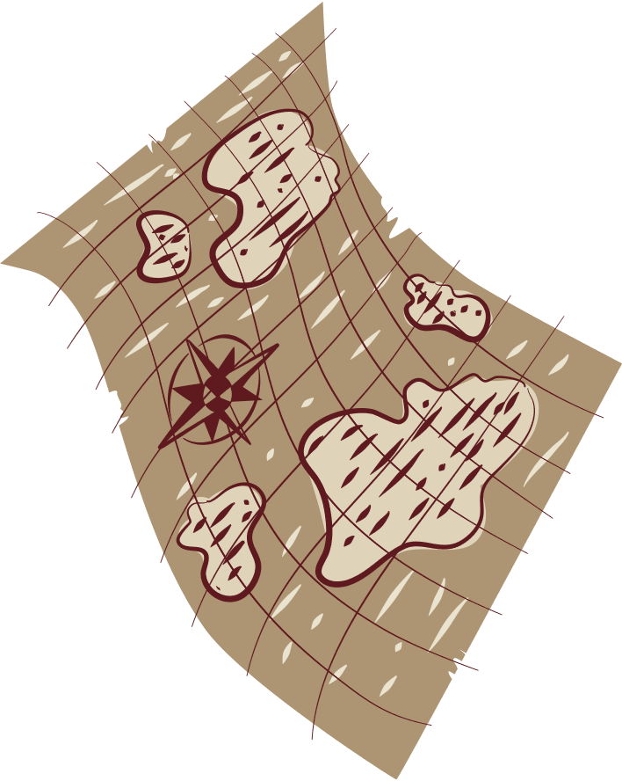




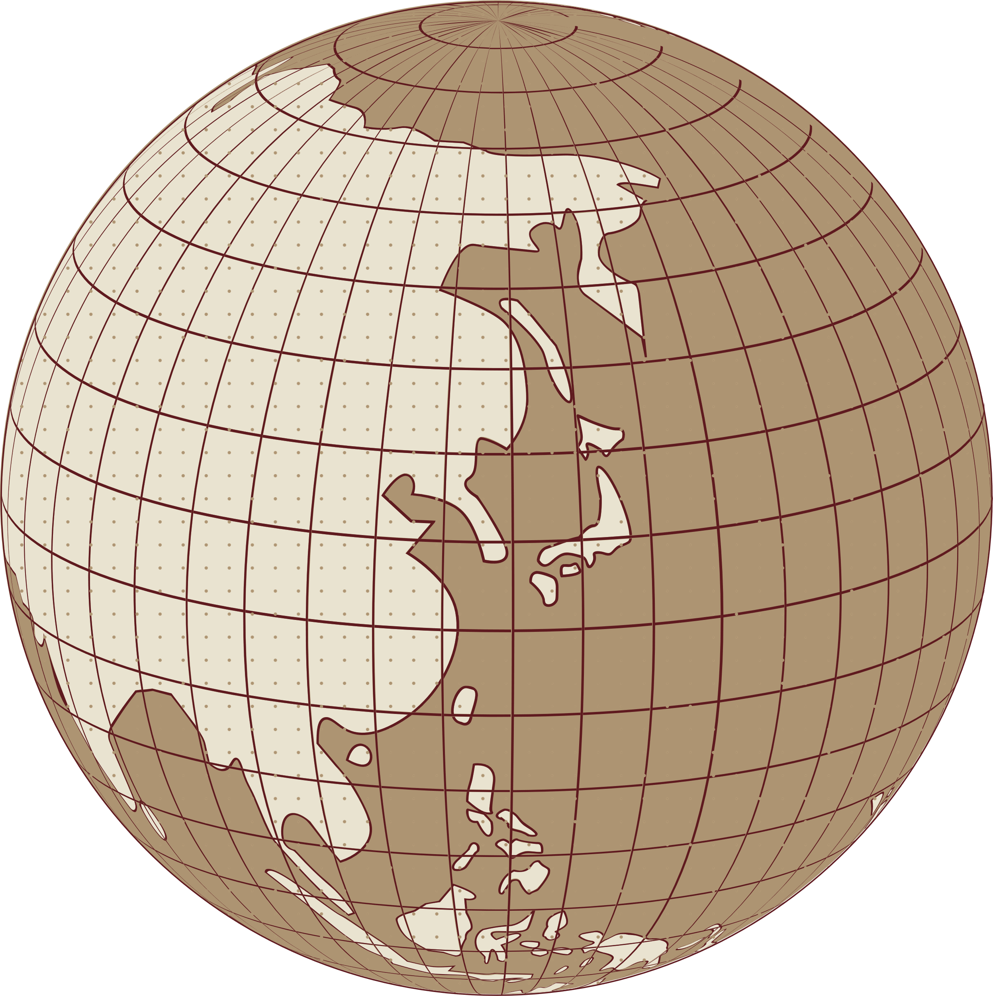
Thảo luận nhóm 4 tìm hiểu thêm những công lao của vua Lý Thái Tổ đối với đất nước

Slide 7


Slide 8


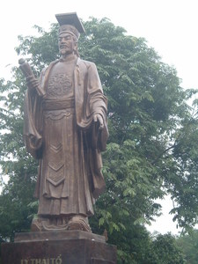
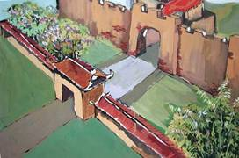

Ô chữ gồm 5 chữ cái:
Kinh đô thời nhà Đinh, nhà Lê
được đặt ở đâu ?
Ô chữ gồm 11 chữ cái:
Đến đời vua nào nước ta được đổi tên
là Đại Việt ?
Ô chữ gồm 10 chữ cái:
“Thăng Long ” có nghĩa là gì?
Ô chữ gồm 5 chữ cái:
Tên địa danh trong tranh?
Ô chữ gồm 5 chữ cái:
Đây là tên gọi khác của Thăng Long?
Ô chữ gồm 8 chữ cái:
Đây là ai?
Ô chữ gồm 4 chữ cái:
Khi dời đô, Lý Thái Tổ tin rằng con cháu đời
sau sẽ có cuộc sống như thế nào?
Ô chữ gồm 9 chữ cái:
Là từ láy, chỉ địa hình của vùng đất Đại La.
Ô CHỮ KÌ DIỆU
Ô chữ gồm 11 chữ cái:
Đến năm 2010, nước ta tổ chức Lễ kỷ niệm
bao nhiêu năm Thăng Long – Hà Nội?
?
1
1
L | Ý | T | H | Á | I | T | Ổ
T
H
Ă
N
G
L
O
N
G
2
2
H | À | N | Ộ | I
3
3
M | Ộ | T | N | G | H | Ì | N | N | Ă | M
4
4
Ấ | M | N | O
5
5
B | Ằ | N | G | P | H | Ẳ | N | G
6
6
Đ | Ạ | I | L | A
7
7
H | O | A | L | Ư
8
8
L | Ý | T | H | Á | N | H | T | Ô | N | G
9
9
R | Ồ | N | G | B | A | Y | L | Ê | N

Slide 9










